Slide 1
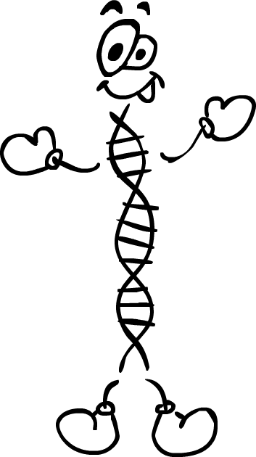
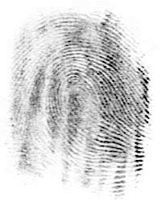
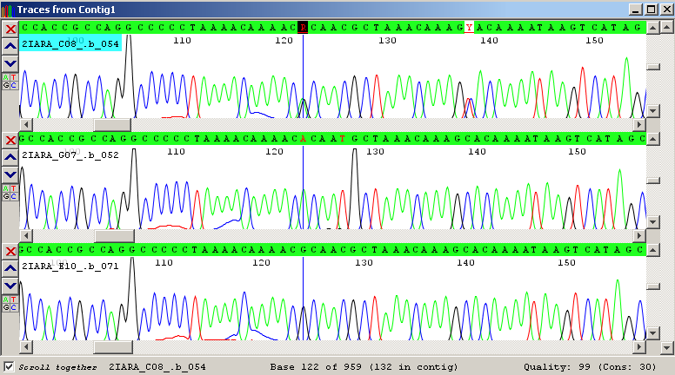
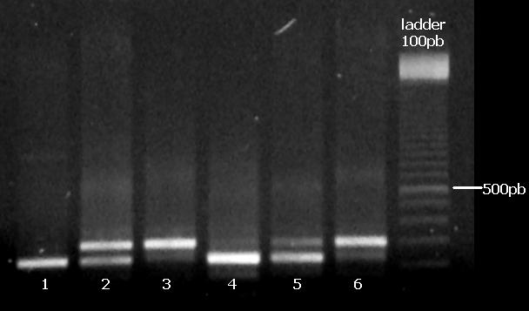
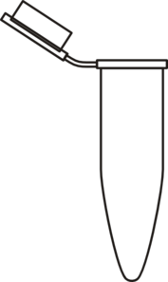
Apresentação
Genética e Ética
Biotecnologia Forense
Vacinas
de DNA
TransGênicos
Genética e a Conservação da Biodiversidade
Uso de Células Tronco
Diagnósticos moleculares

Slide 2
A Priscilayne tá fazendo o denito com diferentes expressões e também criou uma cientista (que ainda não foi batizada!!) que vai apresentar com ele alguns conceitos. Eles vão aparecer em diversos momentos no software!!!

Slide 3
A Biotecnologia Forense utiliza um enorme número de técnicas que envolve conhecimentos de, por exemplo, química e biologia, com o objetivo de auxiliar na solução de crimes.
Técnicas de biologia molecular podem envolver o uso de marcadores moleculares que evidenciam pequenas regiões de DNA repetitivo que são utilizadas para distinguir um indivíduo de outro. Dessa forma, é possível, por exemplo, culpar ou inocentar uma pessoa acusada de um assassinato ou testar a paternidade, como veremos no estudo de caso apresentado nesse tópico.
A técnica de sequenciamento de DNA pode também ser utilizada para fins forenses. Essa técnica permite a identificação de espécies e ajuda a policia ambiental a incriminar traficantes de plantas e animais. Veremos essa técnica em mais detalhes no tópico de Genética e Conservação da Biodiversidade.

Slide 4
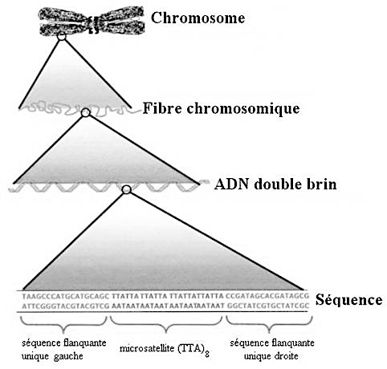
O primeiro cientista que identificou regiões que se repetiam no DNA as chamou de “impressões digitais do DNA” já que estas seriam únicas, como as impressões digitais de verdade, permitindo a identificação de suspeitos em casos de crimes.
Existem vários tipos de regiões repetitivas no nosso genoma, mas as mais utilizadas atualmente para diferenciar uma pessoa da outra são chamadas microssatélites. Regiões de microssatélites repetem de dois a seis bases nitrogenadas uma ao lado da outra, como dá pra ver na imagem ao lado que mostra os vários níveis de empacotamento do DNA, desde máximo de condensação do cromossomo metafásico até a sequencia da dupla-fita de DNA.
Cromossomo metafásico
Fibra cromossômica
DNA dupla-fita
Vai ser substituido por um desenho da Prisciplayne!!!
Sequencia
do DNA
Sequencia flanqueadora de cópia única
Microssatélite (TTA)₈
Sequencia flanqueadora de cópia única

Slide 5
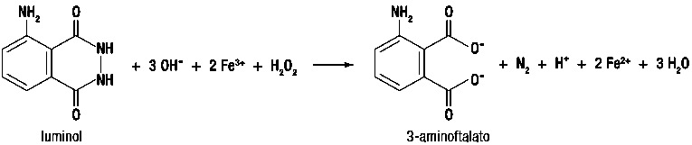
Luminol: a biotecnologia forense também pode fazer uso e reações químicas como a que acontece entre o luminol e o átomo de ferro contido hemoglobina existente no sangue. A reação química que evidencia vestígios e sangue na cena de um crime !! O catalisador da reação é o ferro contido na hemoglobina das hemácias. A reação entre a hemoglobina e o luminol é uma reação de oxidação, onde o luminol perde átomos de nitrogênio e hidrogênio e adquire átomos de oxigênio, formando um novo composto em um estado de energia mais elevado. Quando os elétrons retornam para um nível de energia menor, a energia liberada é emitida em forma de fóton de luz, que dá a cor azul da reação. Veja como fica a reação acessando o link: http://policiacientificasp.files.wordpress.com/2012/06/handjes.jpg . A reação química completa está representada na figura
Luminol
3-aminoftalato

Slide 6
Estudo de caso: o sequestro de “Pedrinho”
Em 21 de janeiro de 1986, o recém-nascido Pedro Braule Pinto foi sequestrado do hospital Santa Lúcia, em Brasília. Seus pais biológicos, Maria Auxiliadora R. B. Pinto e Jayro Tapajós, buscaram pelo paradeiro do filho por quase dezessete anos. Tendo sido registrado como Osvaldo Borges Júnior, filho natural de Vilma Martins e Osvaldo Borges, Pedrinho só soube a verdade em 2002, quando uma denúncia anônima ao SOS criança alertou os pais biológicos que se submeteram a um exame que comparou o DNA deles ao obtido a partir de um fio de cabelo do rapaz. Descobriu-se posteriormente, que Vilma havia também sequestrado em 1979, uma outra criança. Os resultados dos exames de DNA, além de revelarem a real paternidade dos envolvidos, ainda serviu como prova para condenar Vilma a 15 anos e 9 meses de cadeia pelo crime de sequestro. A seguir veremos em maior detalhe três metodologias muito utilizadas nas análises de DNA!
Vamos colocar a cientista aqui e tb para explicar as técnicas.

Slide 7




Técnicas
Extração de DNA: existem várias técnicas para extrair, isto é, retirar o DNA de dentro das células do organismo ou tecido que se quer estudar, mas todas elas envolvem as etapas representadas na figura abaixo:
Separação do DNA de
outros materiais
orgânicos
Rompimento das células
1
2
Amostra (sangue, pêlos, penas, fezes etc)
amostra + tampão
com detergente
aquecimento
Nas imagens são ilustrados os principais passos necessários para se extrair DNA dos mais diferentes materiais, por exemplo sangue, ossos, sêmen, cabelo, dentes, unhas, saliva, urina, entre outros fluidos.
Secagem e Diluição
Precipitação
4
3
DNA precipitado
em álcool
DNA pronto para ser
utilizado

Slide 8
Técnicas
PCR: a reação em cadeia da polimerase (PCR, do inglês Polymerase Chain Reaction) é uma técnica de biologia molecular que permite fazer milhões de cópias de um trecho do DNA específico de qualquer organismo, seja ele um vírus, uma bactéria, uma planta ou um animal!! A técnica de PCR imita, de maneira simplificada, o processo de replicação do DNA que acontece antes da divisão celular. A figura abaixo ilustra como é feita a PCR.
Esse quadro explicativo deve aparecer junto com a imagem do próximo slide
A reação em cadeia da polimerase acontece em ciclos de etapas que são definidas pela temperatura a qual a reação é submetida (1, 2, 3 da imagem ao lado). Primeiramente coloca-se em um pequeno tubo de plástico todos os ingredientes necessários para fazer milhares de cópias de um trecho de DNA de interesse. São eles:
- o DNA molde (aquele que vc extraiu usando a metodologia de extração de DNA);
- os nucleotideos de Adenina, Citosina, Guanina e Timina (o conjunto é chamado dNTP);
- os oligonucleotídeos iniciadores (ou primers) que vão definir o trecho de DNA que se quer copiar,
- a Taq Polymerase, a enzima responsável por "montar" a nova molécula de DNA a partir dos ingredientes citados anteriormente.
As temperaturas mostradas no gráfico indicam: 1 - Desnaturação (~ 90 a 96oC, permite que a dupla fita de DNA se separe em fitas simples); 2 - Pareamento dos oligonucleotídeos iniciadores (entre ~ 55 e 65oC, permite que os primers se combinem na região correta do DNA); e 3 - Extensão (72oC é a temperatura ideal para que a taq polimerase incorpore os novos nucleotídeos e produza uma nova molécula de DNA dupla-fita). E essas temperaturas vão se repetindo em ciclos até que, ao final de 30 ciclos, estima-se que a partir de uma única molécula de DNA formam-se 100 bilhões de cópias idênticas do trecho desejado!!!

Slide 9
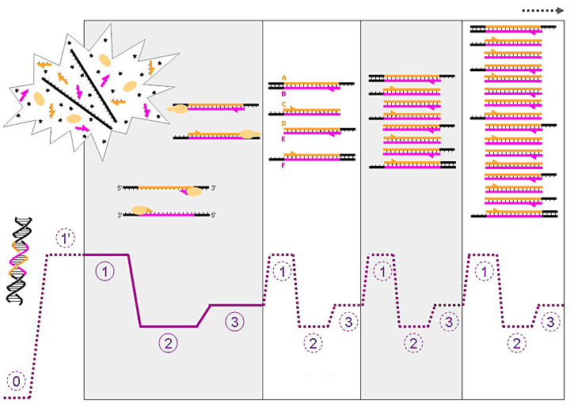
dNTP
Taq polimerase
Ciclo n
Fita de DNA
molde desnaturada
Primers
DNA
molde com destaque para a região que se quer copiar
Ciclo 1
Ciclo 2
Ciclo 3
Ciclo 4

Slide 10

Técnicas
Eletroforese: é uma metodologia que permite separar moléculas de diferentes tamanhos imersas em um meio poroso (ex: gel ou papel) quando submetidas a uma corrente elétrica. Na sequencia de figuras a seguir é possível visualizar o que acontece durante a eletroforese para separação de moléculas de DNA em um gel.
-
Poços = Cavidades onde são inseridas as amostras das moléculas que se deseja separar
A eletroforese permite separar moléculas de DNA, RNA e proteínas de acordo com seu tamanho e carga elétrica. No esquema ao lado é possível identificar os pocinhos onde a mistura de moléculas é adicionada. O gel é então submetido a uma corrente elétrica que permite que as moléculas carregadas negativamente migrem para o polo positivo do gel.
Direção da migração das moléculas de DNA
+

Slide 11
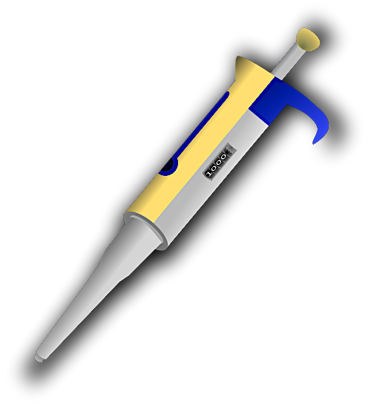

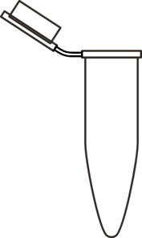
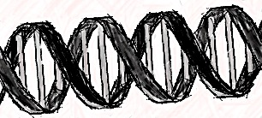

Vamos colocar as amostras nos pocinhos do gel?
A cientista fala
Amostras contendo DNA de diferentes tamanhos são colocadas nas cavidades do gel.
-
Direção da migração das moléculas de DNA
O gel é feito de um material que proporciona poros pelos quais as as moléculas vão passar com maior ou menor facilidade. Se forem menores, passam mais rápido pelos poros do que moléculas grandes.
Detalhe da porosidade do gel
+

Slide 12
Só não consegui um jeito de desaparecer com as bandas que aparecem antes de iniciar a animação… elas deveriam aparecer somente após a “corrida”…
-
O resultado é que, ao final da corrida eletroforética, as moléculas menores vão estar mais próximas do polo positivo do que as moléculas maiores, que migraram mais lentamente. Depois de finalizada a eletroforese, o pesquisador poderá analisar o resultado observando as bandas (manchas que mostram aonde cada molécula parou) que aparecem no gel.
Direção da migração das moléculas de DNA
+

Slide 13
Exercício Prático
A figura abaixo mostra a árvore genealógica do casal Azulino e Rosaleta e seu único filho que acabou de nascer. Houve uma confusão na hora do parto e agora o pessoal do hospital está em dúvida entre três crianças e pediram ajuda aos colegas geneticistas para a solucionar esse mistério... Os geneticistas fizeram então uma PCR do loco de microssatélite “X” e viram o resultado num gel de eletroforese. No gel foi possível ver que cada individuo apresentava manchas (chamadas por eles de bandas) em quatro posições diferentes representando os diferentes alelos que cada individuo possui para o loco “X” (X₁, X₂, X₃ e X₄). Sabendo que o filho de Azulino e Rosaleta deve compartilhar uma das bandas da mãe e a outra do pai, qual das três crianças é filho do casal, Laranjito, Amarelino ou Verdolengo? Click na cor para ver se acertou!
Biotecnologia Forense
X₁
X₂
X₃
X₄

Slide 14
Exercício Prático
A figura abaixo mostra a árvore genealógica do casal Azulino e Rosaleta e seu único filho que acabou de nascer. Houve uma confusão na hora do parto e agora o pessoal do hospital está em dúvida entre três crianças e pediram ajuda aos colegas geneticistas para a solucionar esse mistério... Os geneticistas fizeram então uma PCR do loco de microssatélite “X” e viram o resultado num gel de eletroforese. No gel foi possível ver que cada individuo apresentava manchas (chamadas por eles de bandas) em quatro posições diferentes representando os diferentes alelos que cada individuo possui para o loco “X” (X₁, X₂, X₃ e X₄). Sabendo que o filho de Azulino e Rosaleta deve compartilhar uma das bandas da mãe e a outra do pai, qual das três crianças é filho do casal, Laranjito, Amarelino ou Verdolengo? Click na cor para ver se acertou!
Biotecnologia Forense
☹ Tente novamente!
X₁
X₂
X₃
X₄

Slide 15
Exercício Prático
A figura abaixo mostra a árvore genealógica do casal Azulino e Rosaleta e seu único filho que acabou de nascer. Houve uma confusão na hora do parto e agora o pessoal do hospital está em dúvida entre três crianças e pediram ajuda aos colegas geneticistas para a solucionar esse mistério... Os geneticistas fizeram então uma PCR do loco de microssatélite “X” e viram o resultado num gel de eletroforese. No gel foi possível ver que cada individuo apresentava manchas (chamadas por eles de bandas) em quatro posições diferentes representando os diferentes alelos que cada individuo possui para o loco “X” (X₁, X₂, X₃ e X₄). Sabendo que o filho de Azulino e Rosaleta deve compartilhar uma das bandas da mãe e a outra do pai, qual das três crianças é filho do casal, Laranjito, Amarelino ou Verdolengo? Click na cor para ver se acertou!
Biotecnologia Forense
☹ Tente novamente!
X₁
X₂
X₃
X₄

Slide 16
Exercício Prático
A figura abaixo mostra a árvore genealógica do casal Azulino e Rosaleta e seu único filho que acabou de nascer. Houve uma confusão na hora do parto e agora o pessoal do hospital está em dúvida entre três crianças e pediram ajuda aos colegas geneticistas para a solucionar esse mistério... Os geneticistas fizeram então uma PCR do loco de microssatélite “X” e viram o resultado num gel de eletroforese. No gel foi possível ver que cada individuo apresentava manchas (chamadas por eles de bandas) em quatro posições diferentes representando os diferentes alelos que cada individuo possui para o loco “X” (X₁, X₂, X₃ e X₄). Sabendo que o filho de Azulino e Rosaleta deve compartilhar uma das bandas da mãe e a outra do pai, qual das três crianças é filho do casal, Laranjito, Amarelino ou Verdolengo? Click na cor para ver se acertou!
Biotecnologia Forense
Muito Bem!!! Você acertou ☺
X₁
X₂
X₃
X₄

Slide 17
Perguntas para discussão
Biotecnologia Forense
Técnicas de genética forense ajudam a soluciona crimes porque os resultados permitem diferenciar geneticamente uma pessoa da outra. E no caso de um crime ter sido cometido por uma pessoa que tem um irmão(ã) gêmeo(a) idêntico(a), esses métodos seriam úteis? Porquê?
De acordo com a Lei no 12.654/2012 é previsto a coleta de material para identificação e armazenamento do perfil genético para identificação criminal (http://g1.globo.com/jornal-nacional/noticia/2013/03/governo-cria-banco-de-dna-de-condenados-por-crimes-violentos.html). Após assistir a matéria apresentada no Jornal Nacional, discuta as implicações positivas e negativas da existência desses bancos.
A mídia possui grande influência sobre a opinião pública em casos criminais. A opinião pública pode certamente influenciar no resultado do julgamento submetido a juri popular mas, se existe provas embasadas por alguma das técnicas de biotecnologia forense, você acha que haveria menor influencia? Porquê?

Slide 18
Para saber mais
http://agenciabrasil.ebc.com.br/noticia/2003-02-14/ciencia-e-tecnologia-garantem-seguranca-na-identificacao-humana
http://learn.genetics.utah.edu/content/labs/extraction/
Nesse link você será levado a um laboratório virtual, onde auxiliará na extração de DNA de um indivíduo. Trata-se de um desafio para saber se você realmente aprendeu, já que está em inglês.
http://learn.genetics.utah.edu/content/labs/pcr/
Nesse link você será levado a um laboratório virtual, onde auxiliará na técnica de PCR. Trata-se de um desafio para saber se você realmente aprendeu, já que está em inglês.
http://learn.genetics.utah.edu/content/labs/gel/
Nesse link você será levado a um laboratório virtual, onde auxiliará na técnica de eletroforese. Trata-se de um desafio para saber se você realmente aprendeu, já que está em inglês.
http://www.odnavaiaescola.com.br/dna/index.menu1.htm
Nesse link vocês terão acesso a animações explicativas sobre a estrutura do DNA e sobre assuntos interessantes relacionados à biotecnologia.
Biotecnologia Forense

